Slide 1
Игра – Платформер под названием «Epic Adventure»
Авторы:
Чичин Вениамин Евгеньевич
Некрасов Тарас

Slide 2
Идея:
Cоздать игру, которая позволит пользователю перемещаться между уровнями с помощью стрелок на клавиатуре, а также с возможностью уничтожения врагов и подсчётом времени прохождения.
Задачи:
Дать пользователю возможность перемещать персонажа с помощью клавиш
Реализовать врагов, которые могут убить пользователя
Дать пользователю возможность просматривать свой результат и результаты 5 лучших игроков(определяется по времени прохождения)
Создать интуитивно понятный для пользователя, интерфейс

Slide 3
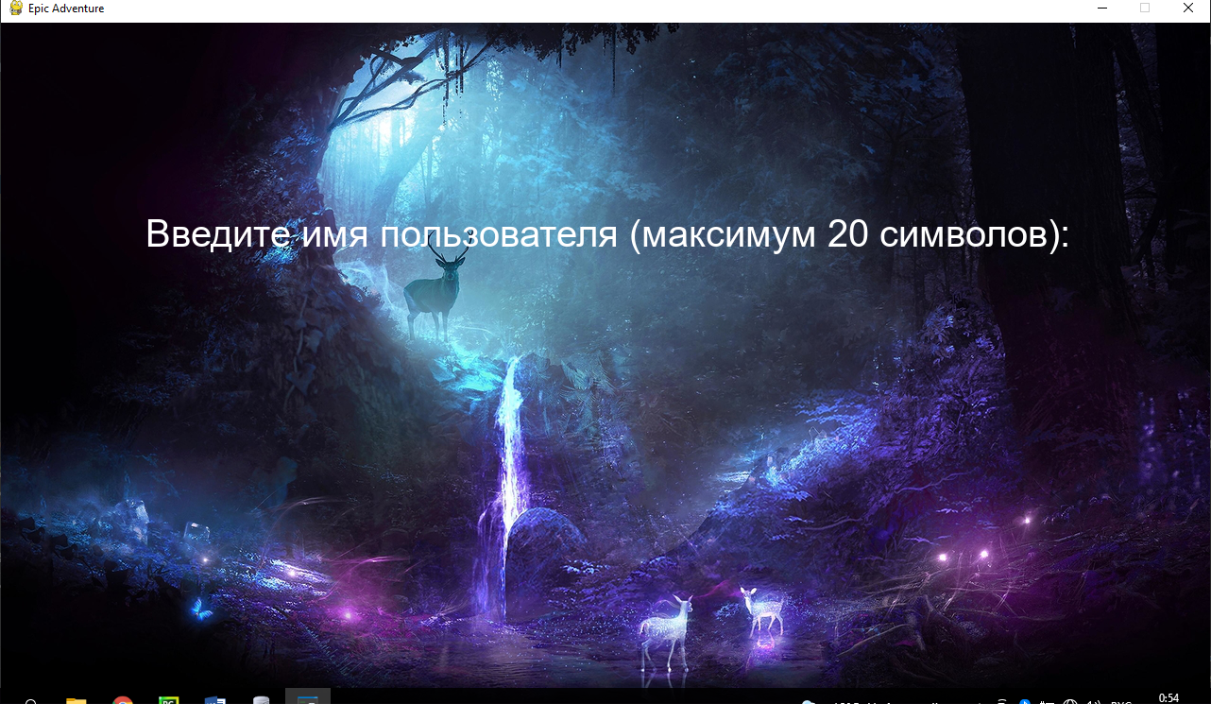
Окно ввода ника

Slide 4
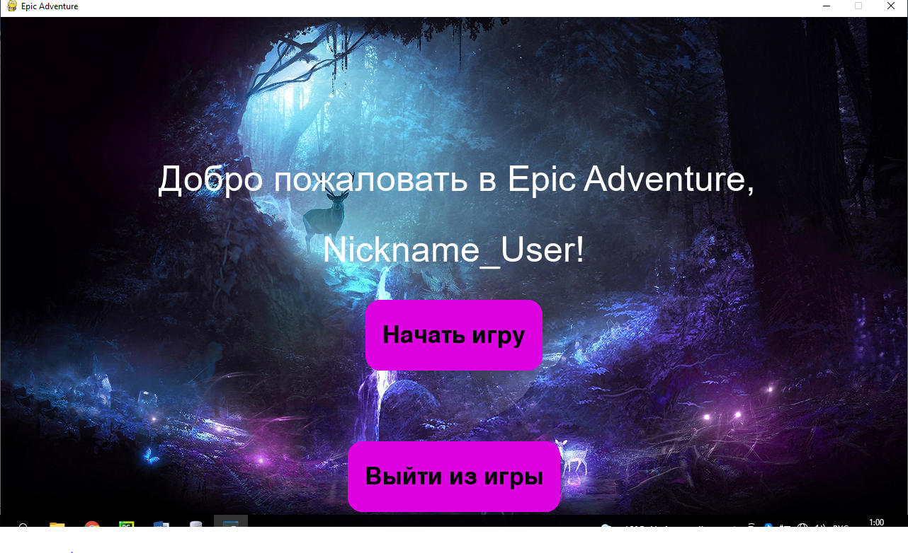
Главное меню

Slide 5
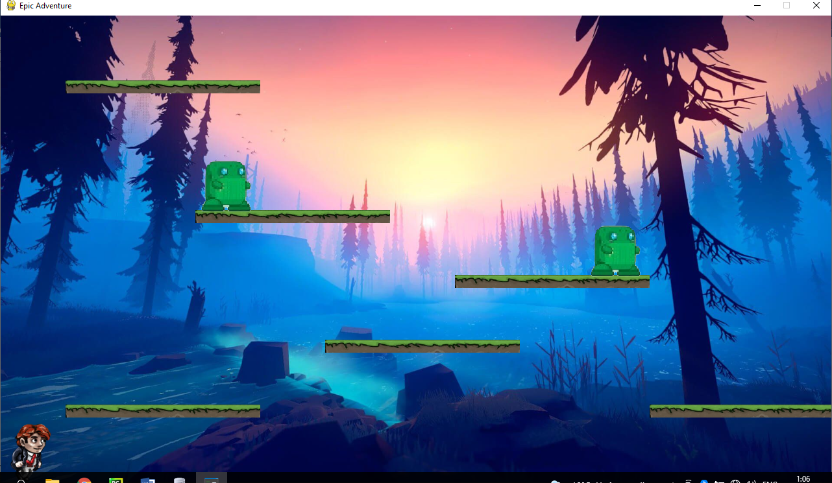
ПЕРВЫЙ УРОВЕНЬ ИГРЫ

Slide 6
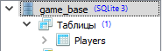
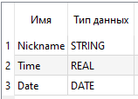
База данных проекта
Основная структура базы данных
покупок
Структура таблицы Players

Slide 7
Заключение
В заключении можем с уверенностью сказать, что все поставленные задачи нашего проекта – были выполнены.
В будущем планируется расширять геймплей нашей игры.

Slide 8
Спасибо за внимание!

